Slide 1





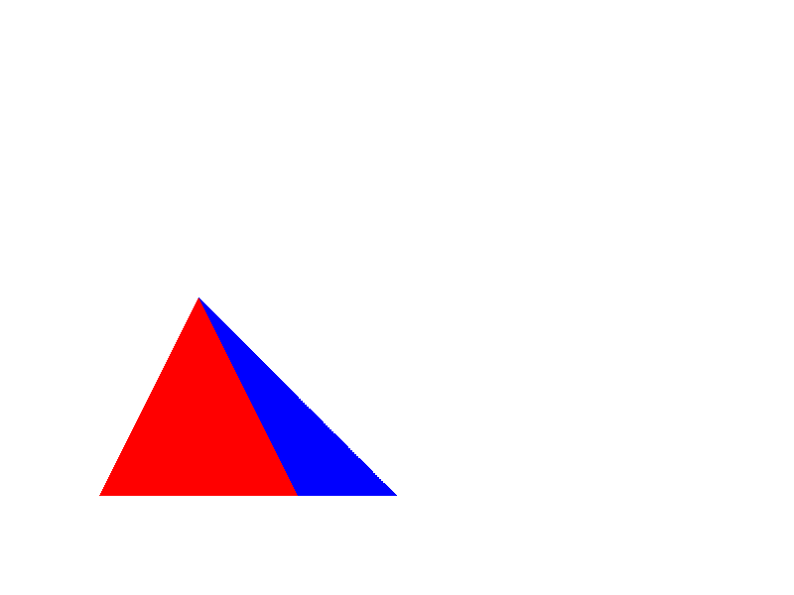

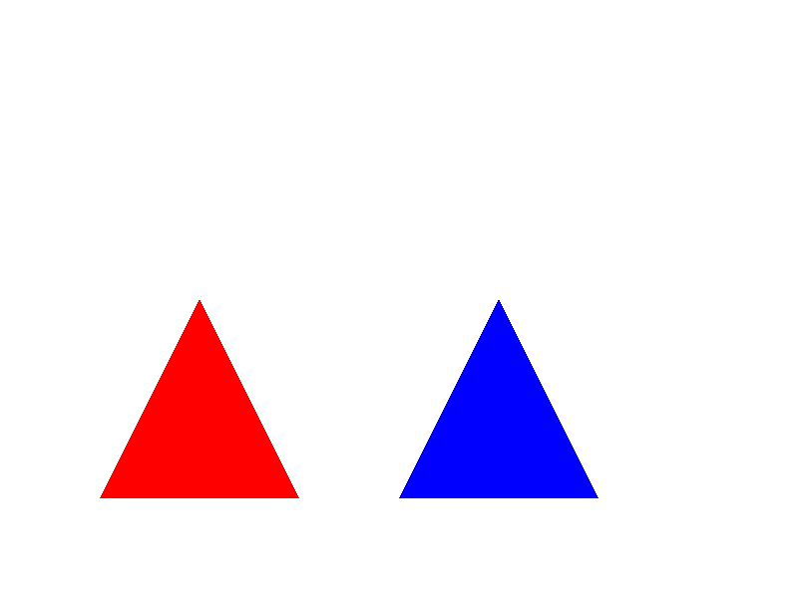
Teste Ponto-em-Triangulo e Rasterizacao
Funcoes de Aresta (Edge Functions)
Aliasing em Multiplas Resolucoes
Definicao:
E(p, a, b) = (px - bx)(ay - by) - (ax - bx)(py - by)
= 2 x area sinalizada do triangulo (p, a, b)
Criterio de pertinencia:
p pertence T <=> sgn(d1) = sgn(d2) = sgn(d3)
Invariante a orientacao (CW/CCW) dos vertices
80x60
200x150
400x300
800x600
Serrilhado decorre de: indicadora 1_T descontínua em dT => banda espectral ilimitada
Triangulos Adjacentes — Aresta Compartilhada
Triangulos Separados — Gap Variavel
Condicao <= (inclusiva):
Sem gaps, mas overlap na
aresta. Solucao: top-left
rules (Pineda, 1988)
80x60
800x600
d=0.01, 80x60
d=0.1, 800x600
d=0.5, 800x600
Se d < Dx (largura pixel): gap invisivel (sub-amostragem)

Slide 2





Funcao Implicita e Anti-Aliasing por Superamostragem
Regiao Implicita: Omega = { f(x,y) <= 0 }
Aliasing:
1_Omega descontínua
=> espectro O(1/w)
=> Nyquist violado
f(x,y) = 0.004 + 0.110x - 0.177y
- 0.174x² + 0.224xy - 0.303y²
- 0.168x³ + 0.327x²y - 0.087xy² - 0.013y³
+ 0.235x⁴ - 0.667x³y + 0.745x²y² - 0.029xy³ + 0.072y⁴
Polinomio de grau 4, 15 monomios
Topologia nao-trivial: componente desconectada
400x400
200x200
Superamostragem com Filtros de Reconstrucao
Resultados: 200x200, N=16 amostras
Formula geral:
c_ij = (1/W) * Sum_k h(s_k - p_ij) * c(s_k)
Box: h(d) = 1 se |d| <= r, senao 0
(media aritmetica uniforme)
Hat: h(d) = max(0, 1 - ||d||/r)
(autoconvolucao do box)
Gaussiano: h(d) = exp(-||d||² / 2s²)
(minimiza incerteza Heisenberg-Gabor)
Sem filtro
Box
Hat
Gaussiano
Hat e Gaussiano concentram peso no centro => transicoes mais suaves

Slide 3




Desafios: Rotacao e Fractal de Mandelbrot
Rotacao via Transformacao Inversa
Conjunto de Mandelbrot como Funcao Implicita
Ideia: nao rotacionar a geometria (reescrever 15
Definicao:
M = { c in C : sup_n |z_n(c)| < inf }
Iteracao:
z_(n+1) = z_n² + c, z_0 = 0
Criterio de escape:
|z_n| > 2 => c nao pertence M
(lema de escape, N_max = 100 iter.)
Integracao ao framework:
g(cx,cy) = -1 se c in M, +1 se c escapa
g <= 0 <=> in_out = True
coeficientes), mas rotacionar o espaco de amostragem.
Proposicao:
(x,y) pertence R(theta)*Omega <=>
R^(-1)(theta)*(x,y) pertence Omega
x' = cos(t)*x + sin(t)*y
y' = -sin(t)*x + cos(t)*y
Teste: f(x', y') <= 0
R^(-1) = R^T (grupo ortogonal O(2))
Custo: 2 mult. + 2 add. por ponto
0°
30°
45°
90°
dim_H(dM) = 2: aliasing intrinseco em qualquer escala

